Slide 1
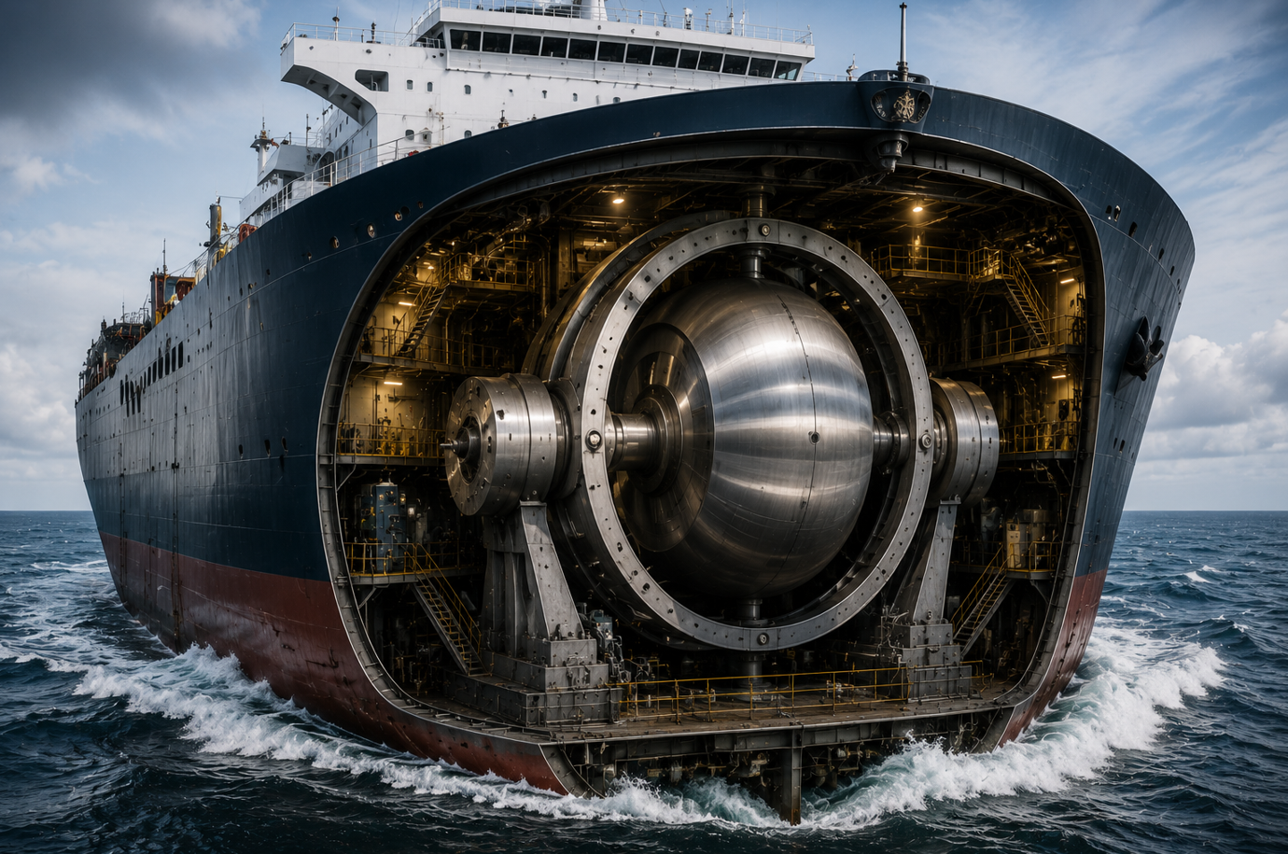
Mechanika tuhého tělesa
© 2026+ RNDr. Čeněk Kodejška, Ph.D.

Slide 2
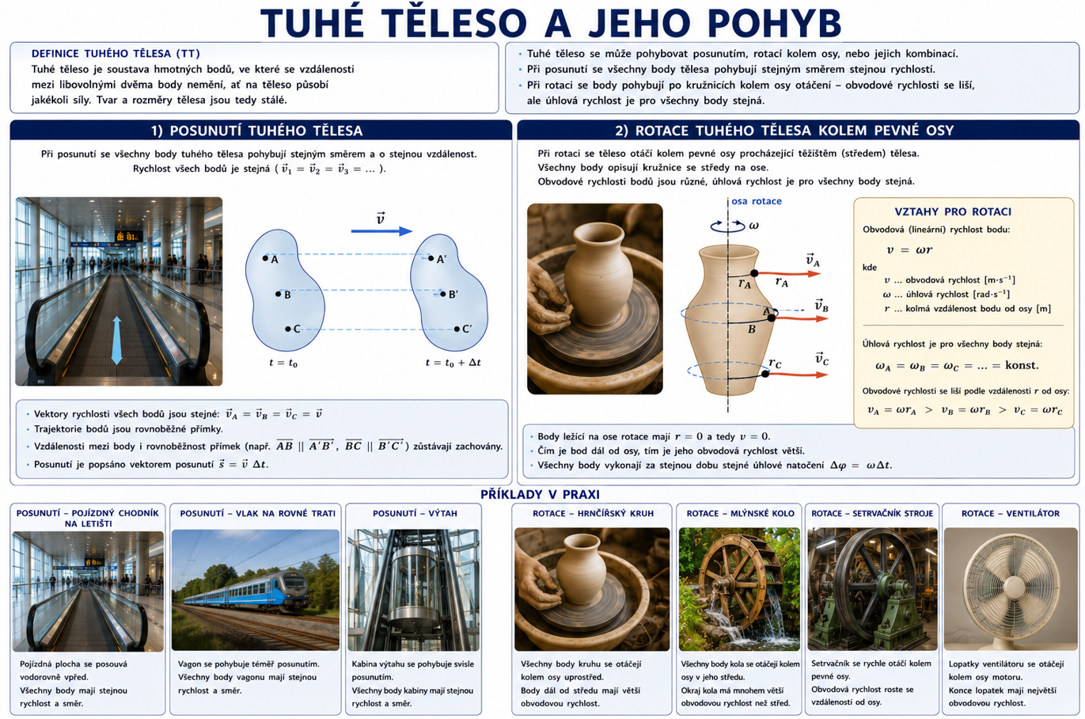
1. Tuhé těleso

Slide 3
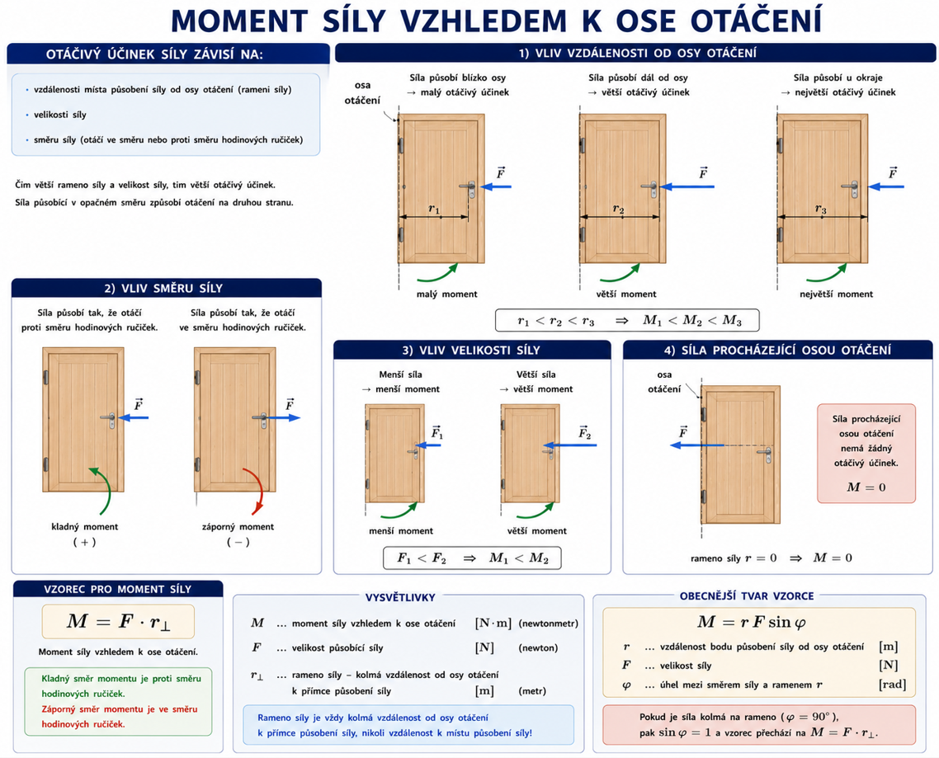
2. Moment síly vzhledem k ose otáčení.

Slide 4
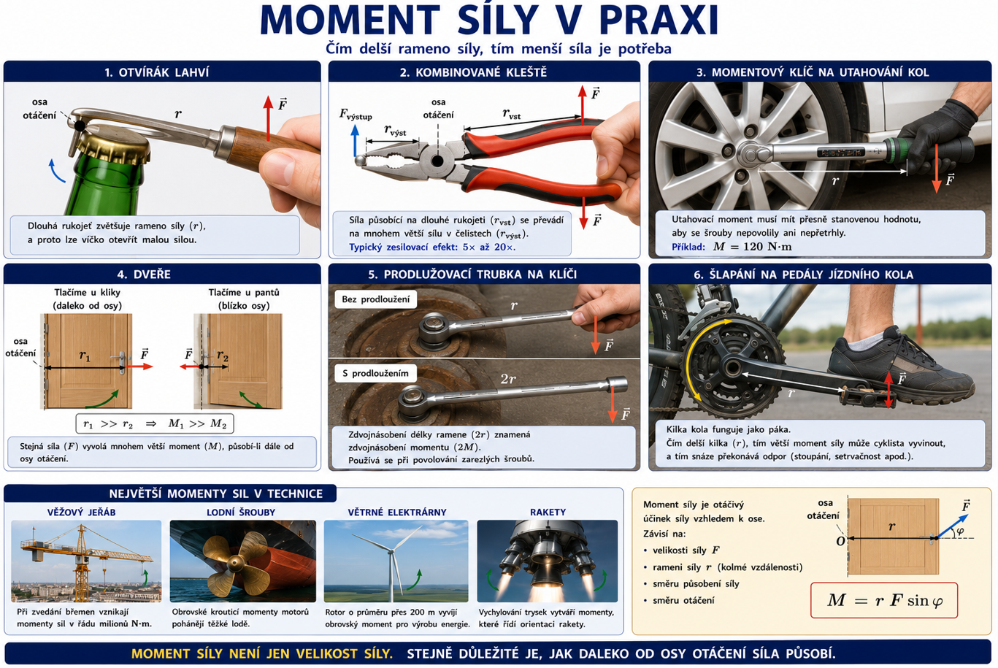
2. Moment síly kolem nás.

Slide 5
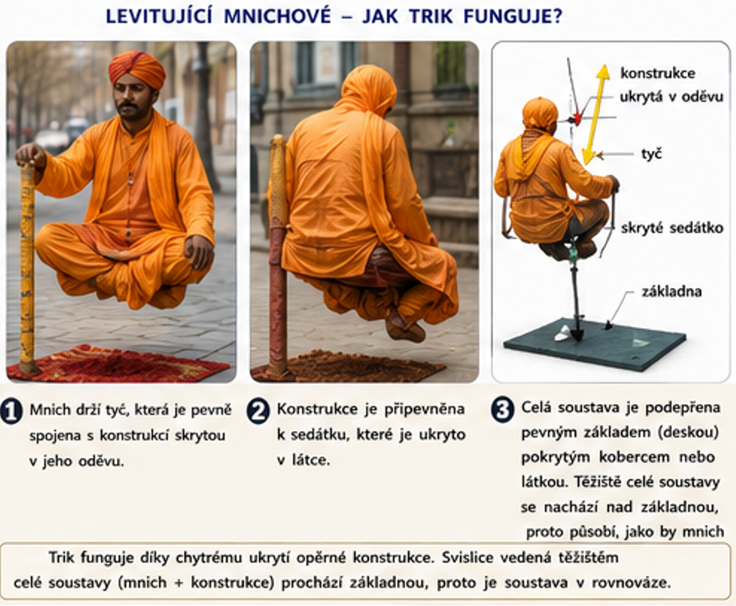
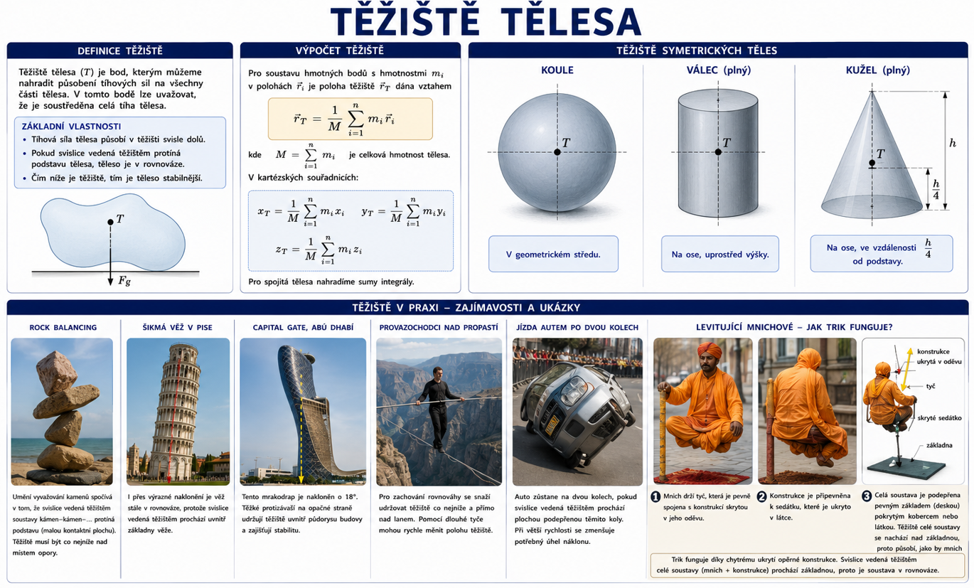
3. Těžiště tělesa.

Slide 6
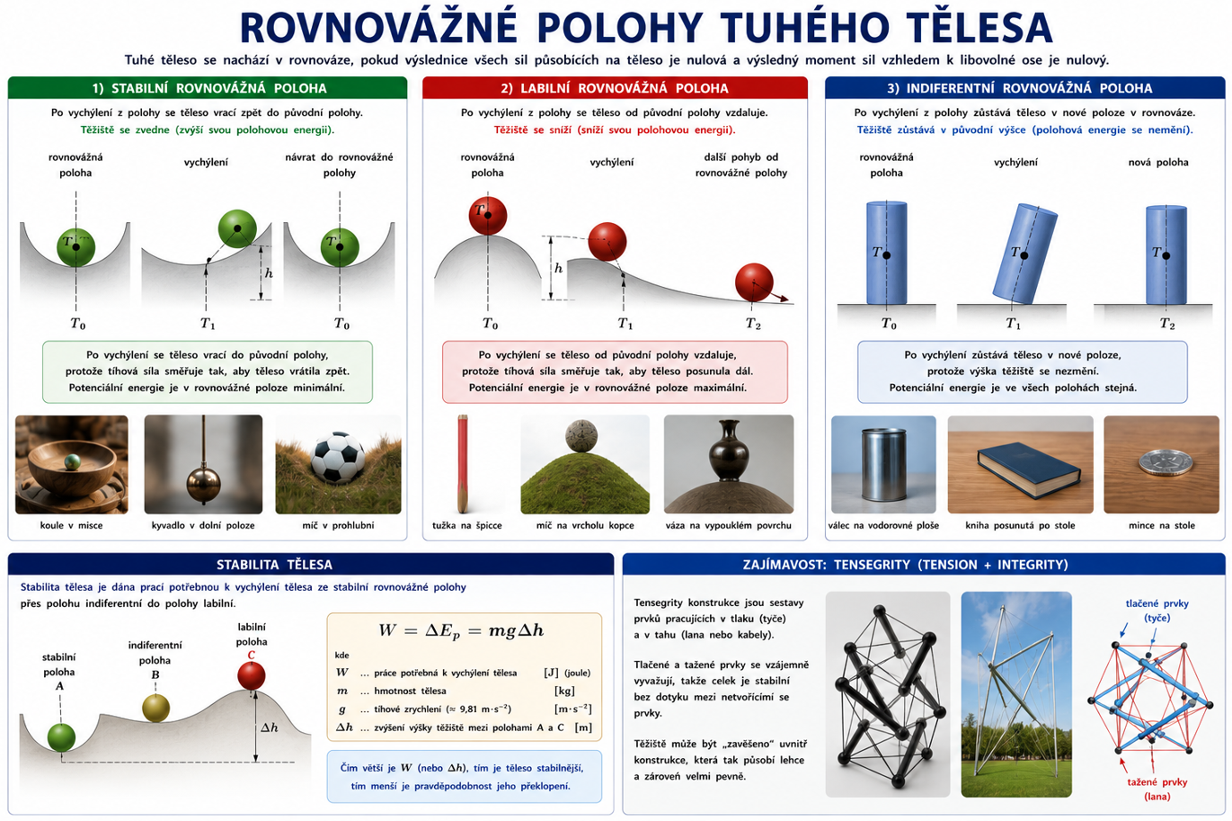
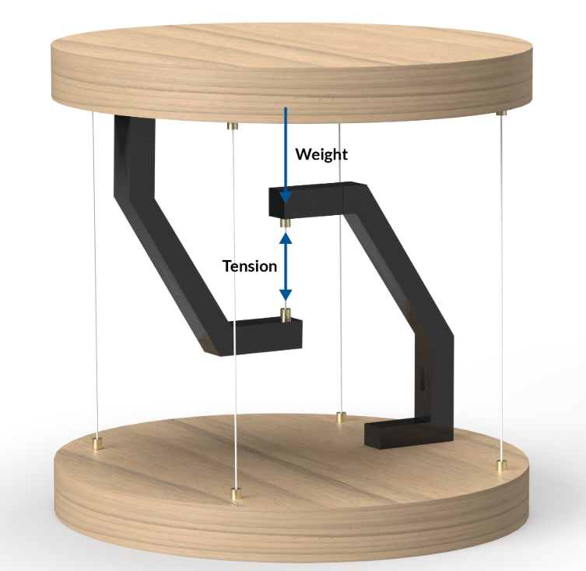
4. Rovnovážná poloha TT. Stabilita.
https://www.youtube.com/watch?v=ROnxjj5jPDs

Slide 7
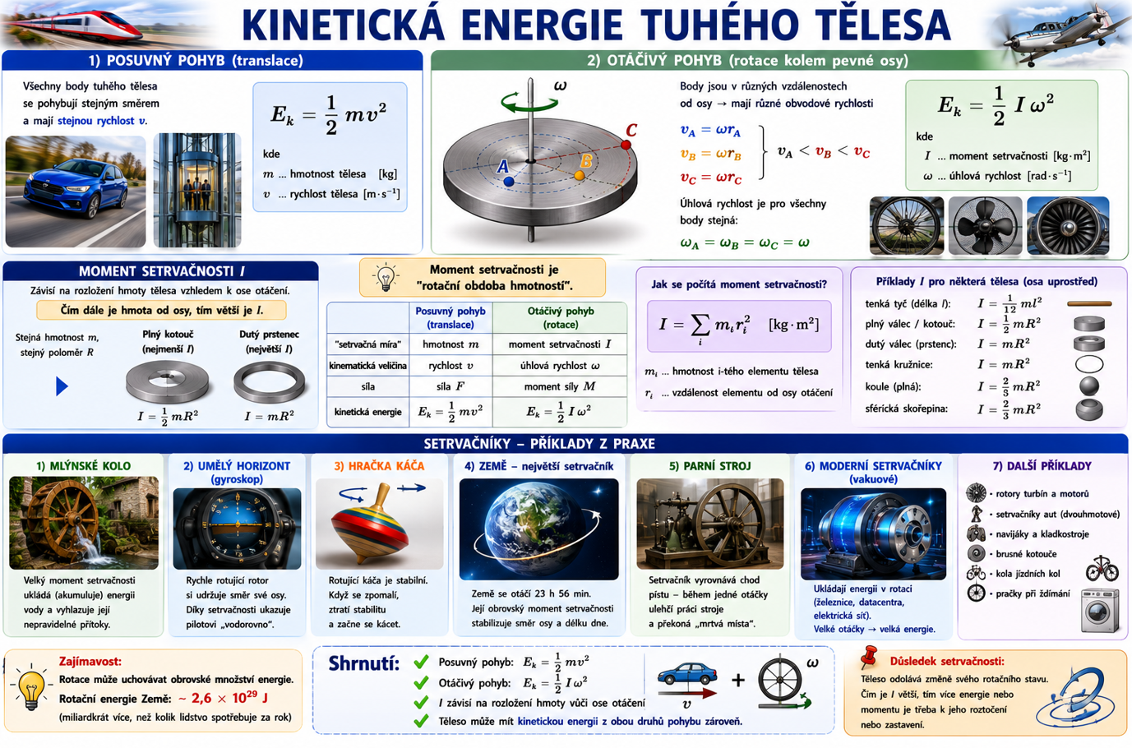
5. Kinetická energie TT.

